Slide 1




NHIỆT LIỆT CHÀO MỪNG CÁC VỊ GIÁM KHẢO ĐẾN DỰ GIỜ
MÔN: CÔNG NGHỆ
LỚP : 8B
GV: Chu Thị Huệ
TRƯỜNG THCS THÁI HÒA

Slide 2
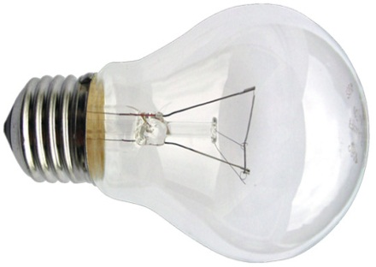
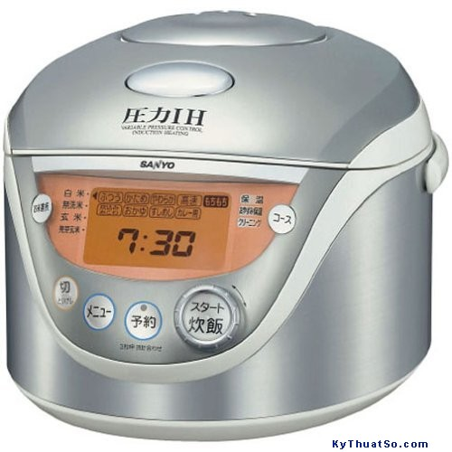
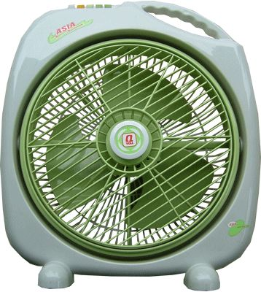
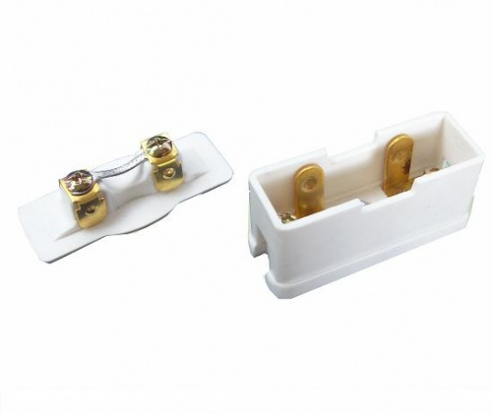
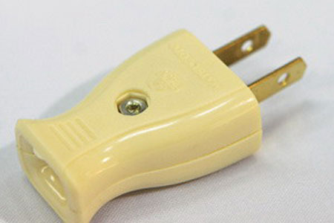
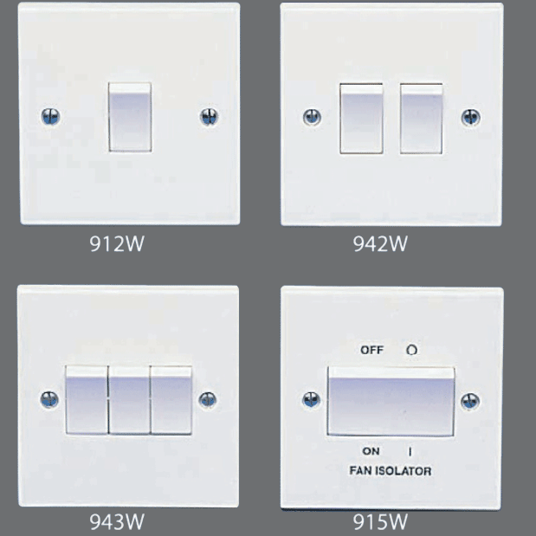
Trò chơi: “AI THÔNG MINH HƠN”
1
2
3
4
5
6

Slide 3
Đầu thì trọc lóc
Tóc thì mọc trong
Hai dây thòng lòng
Có trong nhà bạn.
Đó là các gì?
ĐÁP ÁN

Slide 4

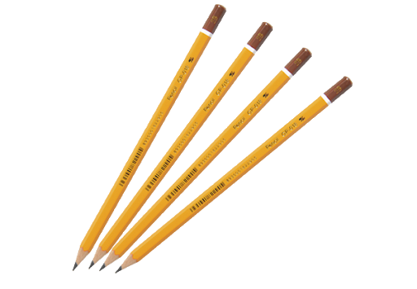
Những hình ảnh trên nói về cái gì?
ĐÁP ÁN

Slide 5
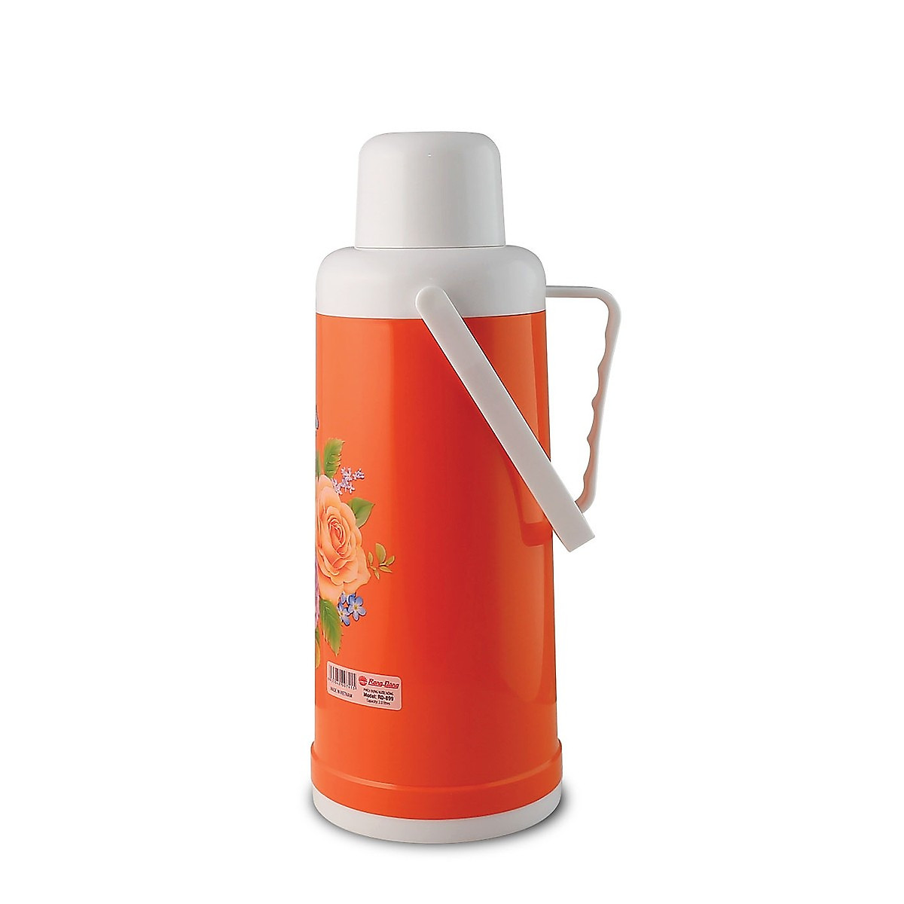
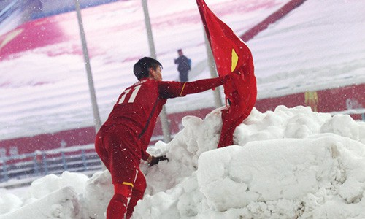
Những hình ảnh trên nói đến cái gì?
ĐÁP ÁN

Slide 6
Miệng tròn, có mũ mới vui
Thổi cơm rất giỏi ai ơi cái gì?
ĐÁP ÁN

Slide 7
Có cánh, không biết bay
Quay như chong chóng
Làm gió xua cái nóng
Mất điện là hết quay.
Đó là cái gì?
ĐÁP ÁN

Slide 8
Bảo tắc mà lại rất thông
Ai mà sờ đến lửa hồng lên ngay
Lát rồi muốn tắt ấn tay
Thông thông tắc tắc suốt ngày lạ không?
Đó là cái gì?
ĐÁP ÁN

Slide 9
CHƯƠNG VII: ĐỒ DÙNG ĐIỆN TRONG GIA ĐÌNH
Tiết 35:
Bài 36: VẬT LIỆU KỸ THUẬT ĐIỆN
I. Vật liệu dẫn điện
II. Vật liệu cách điện
III. Vật liệu dẫn từ
NỘI DUNG BÀI HỌC

Slide 10
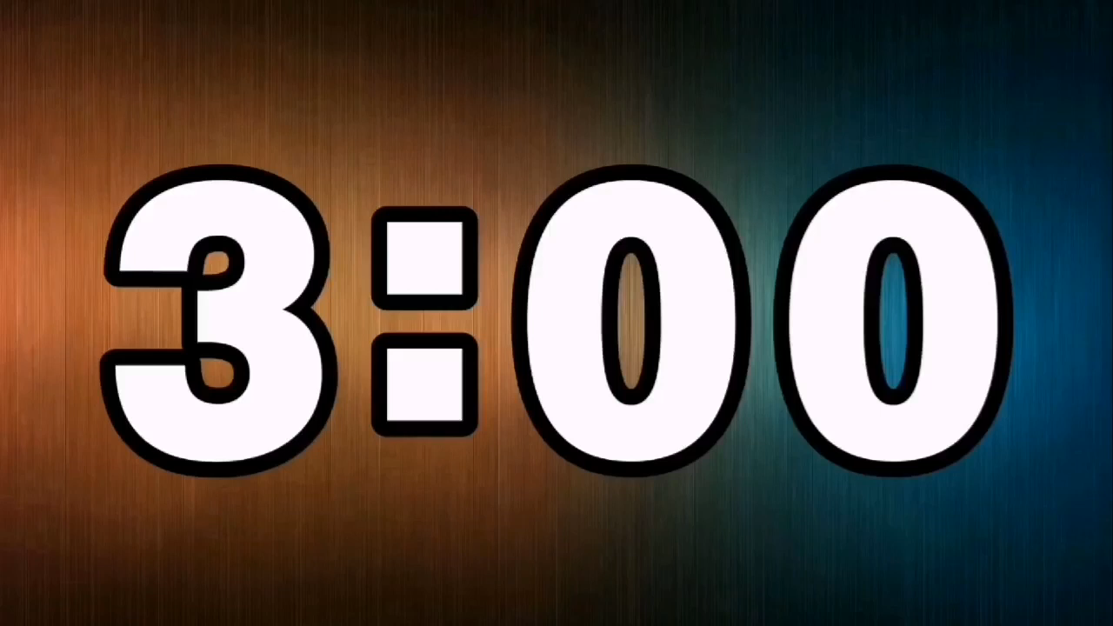
NHIỆM VỤ CỦA NHÓM 1 VÀ NHÓM 3
Tìm hiểu về vật liệu dẫn điện:
- Vật liệu dẫn điện là gì?
Đặc tính ?
Công dụng?
- Lấy một số ví dụ về vật liệu dẫn điện
NHIỆM VỤ CỦA NHÓM 2 VÀ NHÓM 4
Tìm hiểu về vật liệu cách điện:
- Vật liệu cách điện là gì?
Đặc tính?
Công dụng?
- Lấy một số ví dụ về vật liệu cách điện

Slide 11
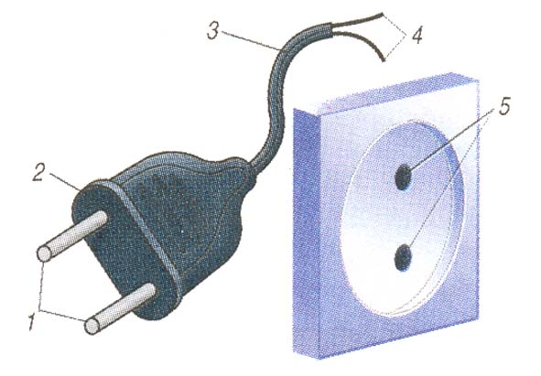
Hình 36.1: Phích cắm và ổ lấy điện
1. Hai chốt phích cắm điện
2. Thân phích cắm điện
3. Vỏ dây điện
4. Hai lõi dây điện
5. Hai lỗ lấy điện
Quan sát hình 36.1, hãy chỉ ra các phần tử dẫn điện và các phần tử cách điện?

Slide 12
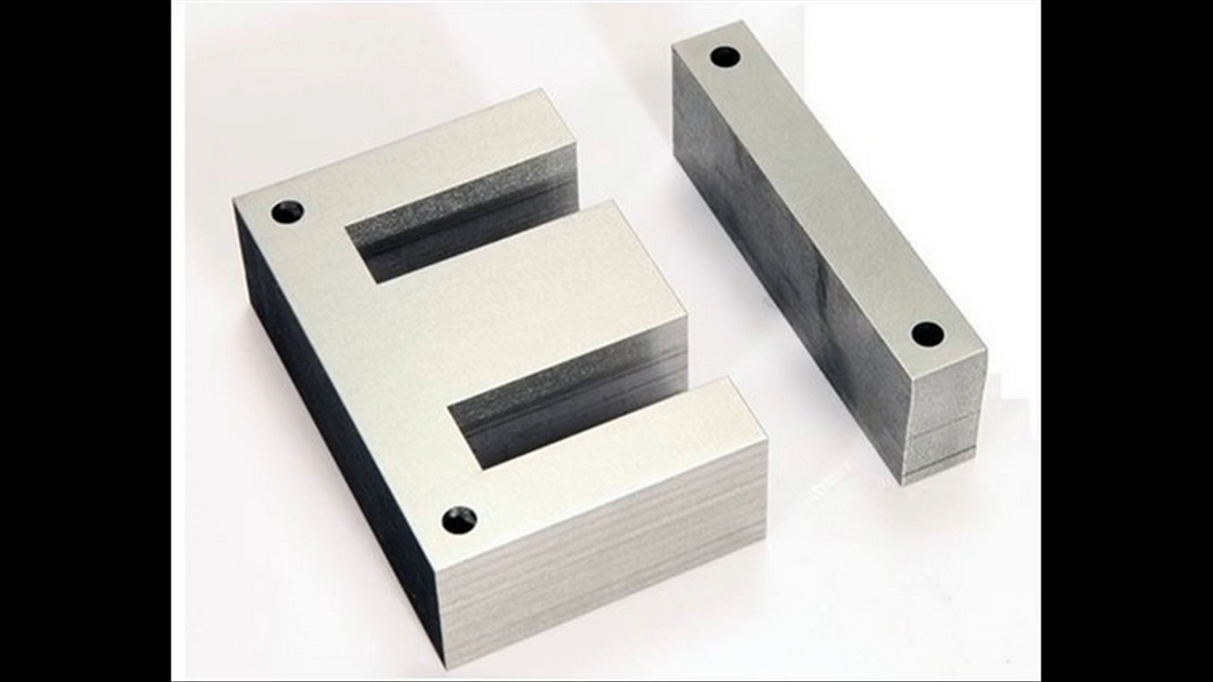
Tìm hiểu về vật liệu dẫn từ:
- Vật liệu dẫn từ là gì?
Đặc tính ?
Công dụng?
- Lấy một số ví dụ về vật liệu dẫn từ

Slide 13
- Vật liệu dẫn từ là vật liệu mà đường sức từ trường chạy qua.
- Đặc tính: Dẫn từ tốt
- Công dụng: Chế tạo các lõi dẫn từ trong các thiết bị điện như: lõi của các máy phát điện, động cơ điện, máy biến áp ...
- Ví dụ: thép kĩ thuật điện , Anico, ferit, pecmaloi …

Slide 14
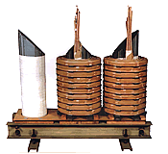
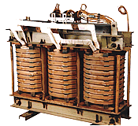
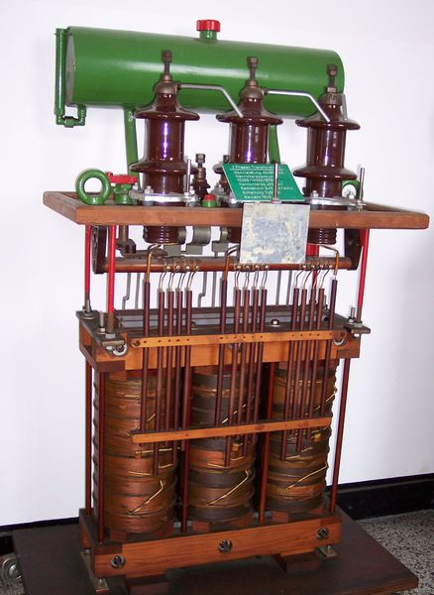
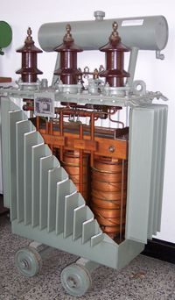
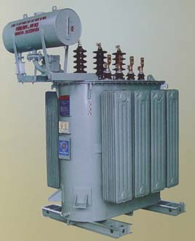
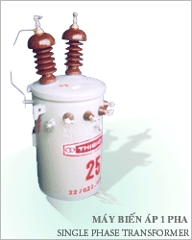
Một số hình ảnh về cấu tạo máy biến áp

Slide 15


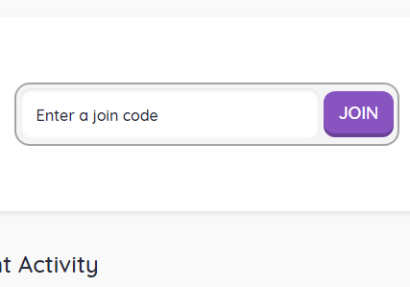
HƯỚNG DẪN ĐĂNG NHẬP QUIZIZZ
Bước 1: Vào mạng
Bước 2: Vào trang Quizizz
Bước 3: Nháy vào Enter code => nhập mã => nhấn vào JOIN

Slide 16
1/ Tại sao vàng và bạc dẫn điện rất tốt nhưng ta thấy các loại thiết bị điện rất ít dùng để chế nào các bộ phận dẫn điện?

Slide 17
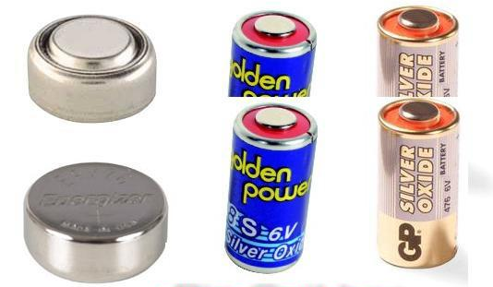
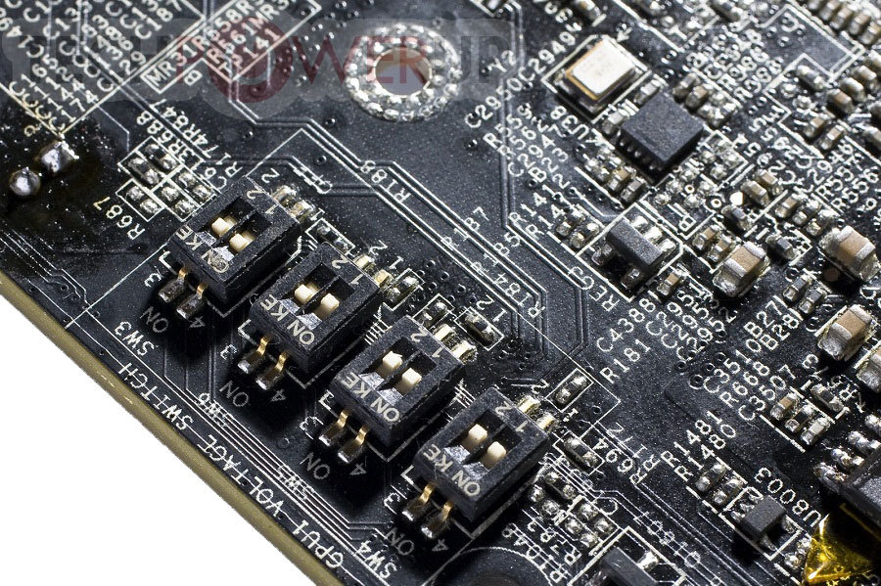
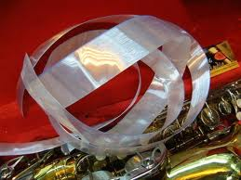
Pin oxit bạc
Vi mạch điện tử được tráng
bạc nguyên chất
Dây tín hiệu siêu cấp bằng bạc

Slide 18
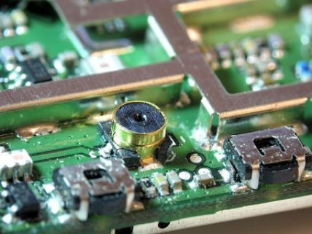
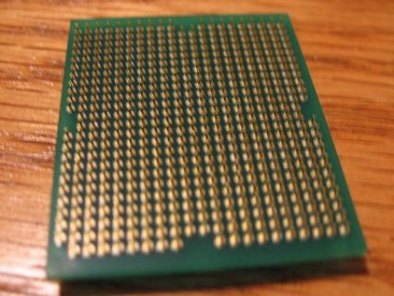
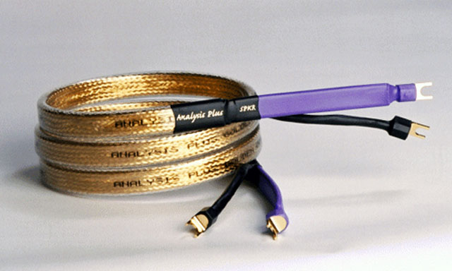
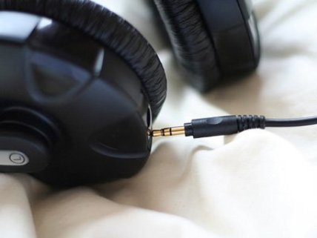
Vi mạch điện thoại di động
(Có 50mg vàng/1 đtdđ)
Vàng được dùng trong chíp bộ nhớ máy tính
Dây loa bằng vàng
Giắc nối tai nghe được mạ vàng

Slide 19
2/ Các bộ phận cách điện của các thiết bị điện chủ yếu là dùng nhựa, sứ cách điện rất tốt nhưng lại ít dùng làm bộ phận cách điện?

Slide 20
Đặc tính
Khái niệm
Khái niệm
Đặc tính
Công dụng
Công dụng
Vật liệu dẫn điện
Vật liệu dẫn từ
Một số vật liệu
Một số vật liệu
VẬT LIỆU
KĨ THUẬT ĐIỆN
Vật liệu cách điện
Khái niệm
Đặc tính
Công dụng
Một số vật liệu

Slide 21
HƯỚNG DẪN VỀ NHÀ
- Học bài và trả lời các câu hỏi 1; 2; 3 sgk
Nghiên cứu về:
“Đồ dùng loại điện quang - Đèn sợi đốt ”
Chuẩn bị một số mẫu vật: Bóng đèn còn hoạt động và bóng đã hỏng đèn đuôi ngạnh và đèn đuôi xoáy các loại.
Giao dự án cho các nhóm tìm hiểu về cấu tạo của đèn sợ đốt
+ Nhóm 1+ 2: Tìm hiểu về bóng thủy tinh và sưu tầm các loại bóng
+ Nhóm 3: Tìm hiểu về sợi đốt
+ Nhóm 4: Tìm hiểu về đuôi bóng đèn

Slide 22
BIÊN BẢN HOẠT ĐỘNG NHÓM
STT | HỌ VÀ TÊN | NHIỆM VỤ | KẾT QUẢ |  | TỔNG | GHI CHÚ
 |  |  | ĐIỂM CHUẨN BỊ | ĐIỂM HỌC TẬP
1
2
3
4
5
6
…

Slide 23
Bài học của chúng ta đến đây là kết thúc
KÍNH CHÚC SỨC KHỎE CÁC VỊ GIÁM KHẢO
Chúc các em học tốt!

